Slide 1
Auto Pet Feeder
담당교수 : 홍인식 교수님
컴퓨터공학과
20134069 박지훈
20134080 김택윤

Slide 2
제작 동기
소개
요구 센서

Slide 3
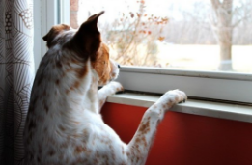
제작 동기
현대 사회에서 애완동물을 키우는 가정이 많은데, 애완동물과
함께 하지 못하는 여행, 혹은 업무로 인해 타인에게 애완동물을
맡길 수도 없는 상황에 놓여질 때
집안에 혼자 있는 애완동물에게 식량을 공급 해주기 위한 것이며
애완동물이 스스로 학습을 하며 사료를 먹을 수 있게 합니다.

Slide 4
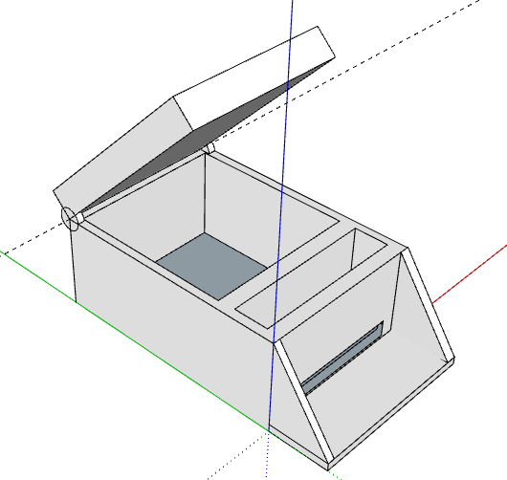
소개
발판 – 적외선 거리 감지 센서와 압력센서를 이용하여 뚜껑의 ON&OFF 기능 설정, 애완동물 주인에게 알림 서비스
뚜껑 – 압력 센서와 기울기센서를 통하여 모터의 속도를 제어
사료 통 – 온,습도 센서를 이용해 사료의 상태 확인 및 무게 센서를 통해 사료의 양 체크하여 알림 서비스
주변환경 – 조도 센서를 통하여 밝기 측정으로 LED 제어

Slide 5

소개
시나리오
애완동물의 간식을 채워준다.
애완동물이 다가온다. (적외선 거리 감지 센서)
애완동물이 발판을 누른다. (압력센서) + 모터작동
간식 상태 확인 (온,습도 센서)
(초음파 센서)
뚜껑이 천천히 열리며 멈춘다. (기울기센서)
주변의 밝기 확인
(조도센서)
애완동물이 간식을 먹는다.
발판에서 때면 뚜껑이 닫힌다. (압력센서) + 모터작동

Slide 6
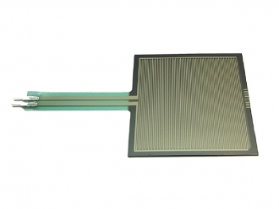
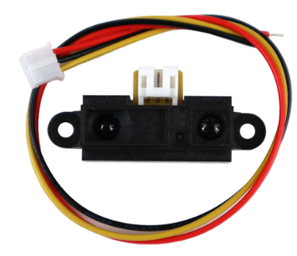
요구 센서
압력센서(FSR-406)
목적 : 애완동물이 압력센서를 밟아 발판에 압력이 가해질 경우 뚜껑을 모터를 통해 열게 한다. 이 때 적외선 감지 센서 값이 있을 경우에만 모터를 제어한다.
적외선 거리 감지 센서(GP2YA02YK)
목적 : 애완동물이 다가올 때 애완동물과의 거리를 측정하여 발판에 압력이 가해질 경우 뚜껑을 열 수 있게 준비를 하게 한다. 앞에 아무것도 없을 때 압력 센서가 작동하는 것을 방지하기 위해 사용

Slide 7
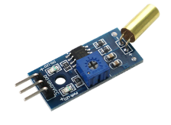
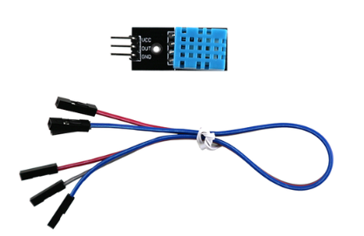
요구 센서
기울기센서(SW-520D)
목적 : 압력센서를 통해 뚜껑의 모터가 돌아갈 때 뚜껑의 기울기로 모터의 동작을 제어
온습도 센서(DHT-11)
목적 : 애완동물이 다가올 때 애완동물과의 거리를 측정하여 발판에 압력이 가해질 경우 뚜껑을 열 수 있게 준비를 하게 한다. 앞에 아무것도 없을 때 압력 센서가 작동하는 것을 방지하기 위해 사용

Slide 8
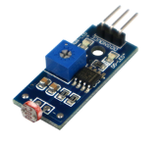
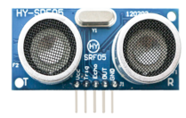
요구 센서
조도센서
목적 : 실내가 어두운 상황일 경우 자체 LED로 위치를 애완동물에게 알려준다.
초음파 센서(HY-SRF05)
목적 : 뚜껑이 닫히면 사료 통에 있는 사료의 양을 측정해줍니다.

